Slide 1
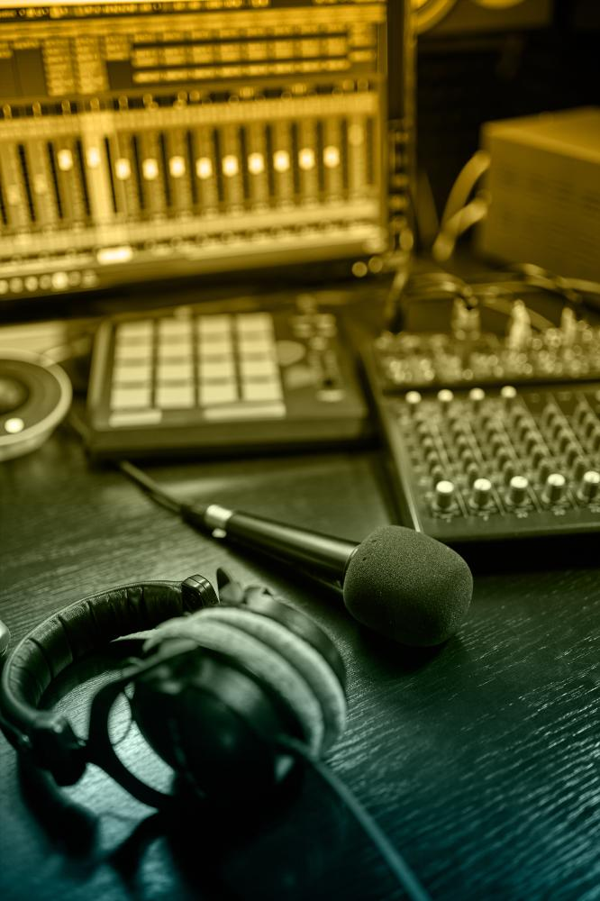


Cenários e
perspectivas
para a Radiodifusão comercial

Slide 2
Rádio

Slide 3
Evolução do Consumo
Fonte: Kantar IBOPE Media – Relatórios Inside Audio 2023, 2024 e 2025
Eixo | 2023 | 2024 | 2025 | Tendência
Penetração total do áudio | 90% | 91% | 92% | 🔼 Crescimento
Alcance do rádio | 80% | 79% | 79% | ➖ Estável
Tempo médio diário | 3h55 | 3h55 | 3h47 | 🔽 Leve queda
Atenção à publicidade | 53% | 55% | 56% | 🔼 Melhora
Plataforma | 2023 | 2024 | 2025 | Tendência
AM/FM tradicional | 72% | 71% | 70% | 🔽Leve queda
Youtube | 28% | 31% | 33% | 🔼 Melhora
App Emissora | 10% | 12% | 13% | 🔼 Melhora
Redes Sociais Emissora | 10% | 11% | 12% | 🔼 Melhora

Slide 4
Investimentos em Mídia
JAN – DEZ/2023
Valor Faturado² | USD³ (000) | Share (%)
R$ 975.872 | $ 196.132 | 4,2%
JAN – DEZ/2024
Valor Faturado² | USD³ (000) | Share (%)
R$ 1.046.852 | $ 192.160 | 4,0%
JAN – JUN/2025
Valor Faturado² | USD³ (000) | Share (%)
R$ 441.120 | $ 77.013 | 3,7%
¹ Investimento em Mídia refere-se aos valores faturados, com base nos PIs.
² Valor Faturado é a remuneração do Veículo de Comunicação, resultado da diferença entre o “Valor Negociado*” e o “Desconto-Padrão**”.
³ Cotação do dólar comercial de venda do último dia de cada mês totalizado, fornecido pelo Banco Central, de forma que o painel anual deverá contemplar a soma dos valores em dólar das parciais.
Fonte: CENP Meios

Slide 5
Evolução do Emprego (2019–2024)
Ano | Emprego Total
2019 | 30.802
2020 | 28.440
2021 | 28.107
2022 | 28.895
2023 | 28.270
2024 | 27.648
Ano | Emprego (Simples Nacional)
2019 | 15.153
2020 | 14.182
2021 | 14.019
2022 | 14.808
2023 | 14.252
2024 | 14.030
Ano | Emprego (Não Simples)
2019 | 15.649
2020 | 14.258
2021 | 14.088
2022 | 14.087
2023 | 14.018
2024 | 13.618
Queda de 10,2% desde 2019.
Destaque:
leve recuperação em 2022, seguida de estabilidade.
Destaque:
redução contínua desde 2019.

Slide 6
Evolução do Emprego (2019–2024)
Média Salarial (Total)
CNAE | 2019 | 2020 | 2021 | 2022 | 2023 | 2024
Atividades de Rádio | R$ 2.149,91 | R$ 2.022,78 | R$ 2.261,14 | R$ 2.596,27 | R$ 2.580,29 | R$ 2.732,14
Média Salarial (Simples)
CNAE | 2019 | 2020 | 2021 | 2022 | 2023 | 2024
Atividades de Rádio | R$ 1.626,85 | R$ 1.517,94 | R$ 1.655,02 | R$ 1.851,89 | R$ 1.921,73 | R$ 2.052,94
Média Salarial (Não Simples)
CNAE | 2019 | 2020 | 2021 | 2022 | 2023 | 2024
Atividades de Rádio | R$ 2.656,39 | R$ 2.524,94 | R$ 2.864,50 | R$ 3.378,74 | R$ 3.249,85 | R$ 3.431,88
Fonte: RAIS

Slide 7
CHIP FM no celular
Anatel homologou 263 aparelhos celulares com chip FM ativado (existem 276 modelos 5G homologados).
Fonte: Anatel (publicado em 31/05/2022, atualizado em 06/10/2025)
2017 – PL nº 8.438
Torna obrigatória a inserção e ativação do chip FM em celulares fabricados e montados no país.
Aprovado na CCTI e CDEIC
2022
Aprovado na CCJ da Câmara dos Deputados.
Situação atual
Aguarda apreciação de recurso.
2021 – Portaria MCom nº 2.523/2021
Determina diretrizes para recepção de rádio FM em celulares.
2021 – Ato Anatel nº 10.003/2021
Regulamenta a ativação obrigatória do chip FM em aparelhos comercializados no Brasil.
Reforço das Normas
2024 – Despacho Decisório Anatel nº 5.657/2024/ORCN/SOR

Slide 8
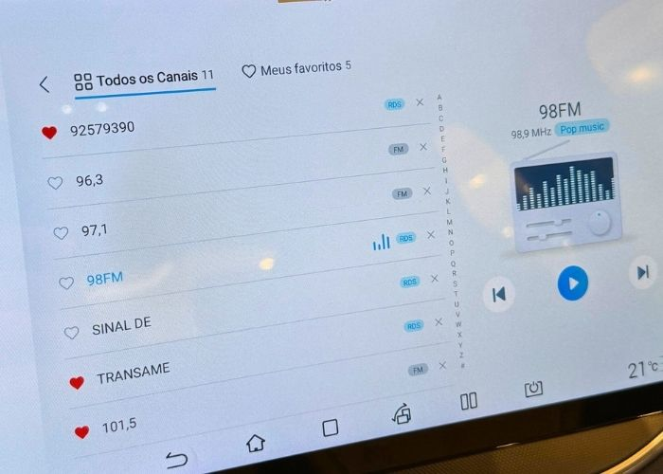
Rádio em automóveis
No Brasil, 30% dos ouvintes escutam rádio no carro
(Kantar IBOPE Media)
Pontos de atenção e preocupação:
EUA - Movimento Tesla (Risco de exclusão total em carros conectados)
Brasil: VW Play com a IA “Oto” busca músicas diretamente no Spotify, sem conexão com o rádio tradicional.
Perda de visibilidade nos painéis digitais (o botão 'Rádio' está desaparecendo dos sistemas multimídia).
Falta de integração com o ambiente digital.
Ausência de regulação sobre a exigência de acesso ao rádio em veículos novos.

Slide 9
Televisão

Slide 10
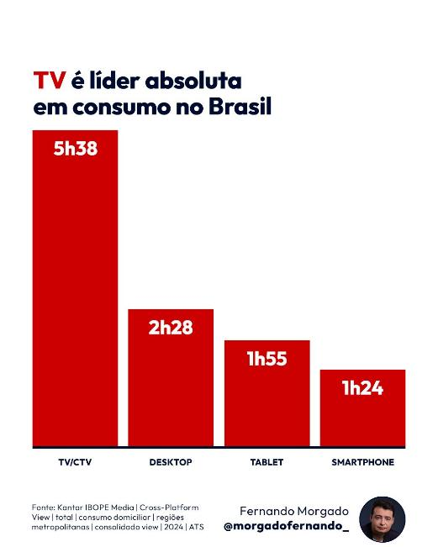
Existência de televisão no domícilio
DADOS DE 2023
DADOS DE 2024
 | Proporção com TV (%)
Brasil | 94,3%
Urbana | 95,1%
Rural | 88,5%
 | Proporção com TV (%)
Brasil | 93,9%
Urbana | 94,5%
Rural | 89,0%
Fonte: IBGE, Diretoria de Pesquisas, Coordenação de Pesquisas por Amostra de Domicílios, Pesquisa Nacional por Amostra de Domicílios Contínua 2023-2024.

Slide 11

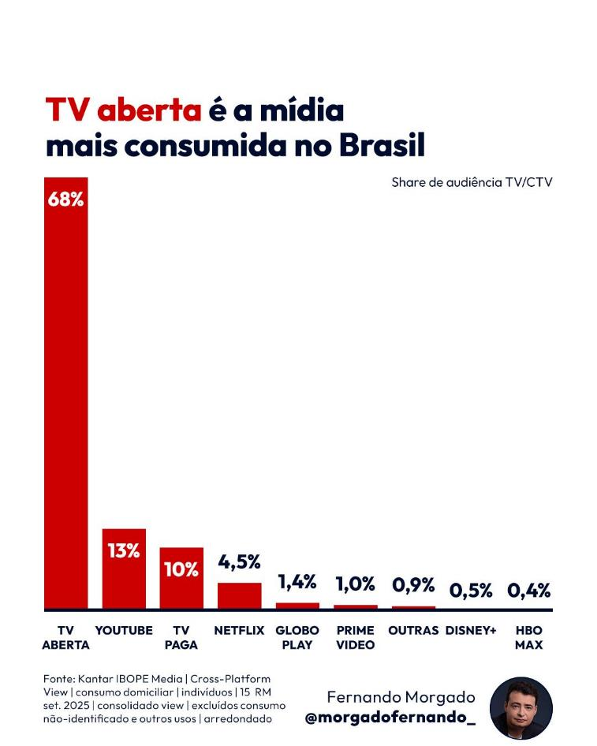
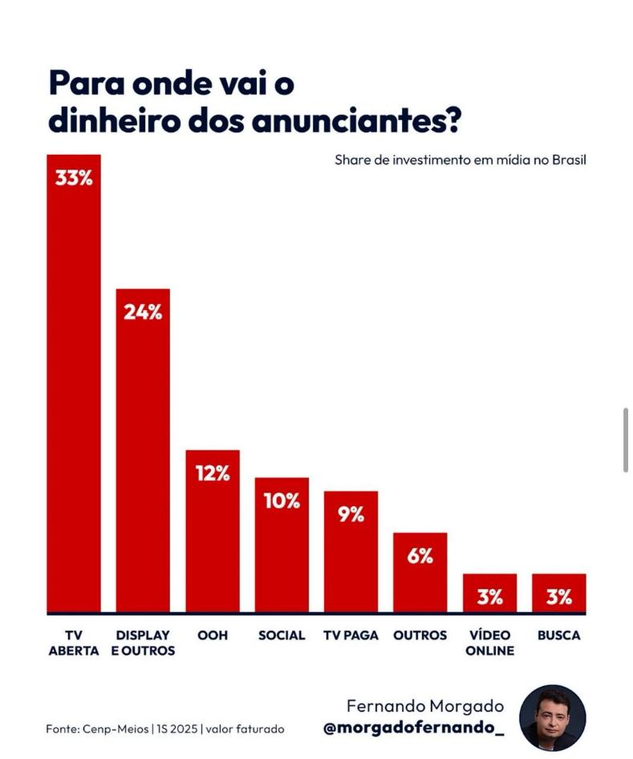

Slide 12
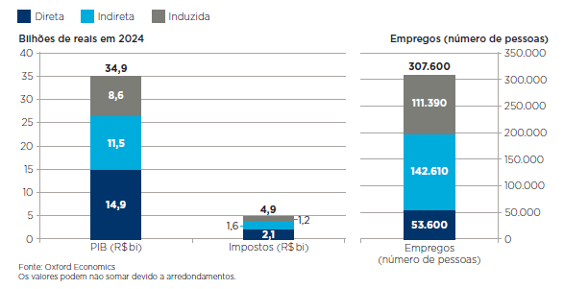
A força da TV aberta
Contribuição econômica da TV aberta no Brasil, 2024
- PIB direto: R$ 14,9 bi
- PIB total: R$ 34,9 bi
- 53.600 empregos diretos
- 307.600 empregos totais

Slide 13
Evolução do Emprego (2019–2024)
Ano | Emprego Total
2019 | 49.052
2020 | 45.782
2021 | 45.495
2022 | 46.126
2023 | 46.016
2024 | 44.445
Ano | Emprego (Simples Nacional)
2019 | 838
2020 | 752
2021 | 907
2022 | 956
2023 | 935
2024 | 939
Ano | Emprego (Não Simples)
2019 | 48.214
2020 | 45.029
2021 | 44.588
2022 | 45.170
2023 | 45.081
2024 | 43.506
Queda de 9,4% desde 2019.
Destaque:
redução contínua desde 2019.
Fonte: RAIS

Slide 14
Evolução do Emprego (2019–2024)
Média Salarial (Total)
CNAE | 2019 | 2020 | 2021 | 2022 | 2023 | 2024
Atividades de Televisão Aberta | R$ 6.688,61 | R$ 6.769,83 | R$ 6.905,25 | R$ 7.822,07 | R$ 7.432,67 | R$ 7.756,11
Média Salarial (Simples)
CNAE | 2019 | 2020 | 2021 | 2022 | 2023 | 2024
Atividades de Televisão Aberta | R$ 1.880,00 | R$ 1.692,69 | R$ 1.887,58 | R$ 1.828,90 | R$ 1.989,11 | R$ 2.176,61
Média Salarial (Não Simples)
CNAE | 2019 | 2020 | 2021 | 2022 | 2023 | 2024
Atividades de Televisão Aberta | R$ 6.772,19 | R$ 6.854,74 | R$ 7.007,31 | R$ 7.948,91 | R$ 7.545,58 | R$ 7.876,53
Fonte: RAIS

Slide 15
TV ABERTA
DIGITAL
Alcance
Gratuidade
Brasilidade
Qualidade / Excelência
Acessibilidade
facilidade, interatividade, experiência
consumo personalizado
dados / medição censitária
tudo em um só lugar
A TV 3.0 é a construção de um novo ecossistema que insere definitivamente a TV aberta na economia digital.

Slide 16











Experiência do Consumidor
MENSURAÇÃO
Consumo Logado | Ampliar Conhecimento do Consumidor
ALERTA DE EMERGÊNCIA
interatividade
Publicidade Integrada
TV3.0
Recomendação E PERSONALIZAÇÃO
DIRECT TO MOBILE
Acessibilidade
segmentação Geográfica
T-Commerce

Slide 17

PROEMINÊNCIA
Dificuldade/ocultação do acesso à TV Aberta
Por conta de Novos modelos de negócios desenvolvidos pelos fabricantes de TV (sem qualquer regulamentação). Ex.: canais FAST.
Valorização da TV aberta como serviço público aberto e gratuito
Onde está a
TV Aberta?

Slide 18

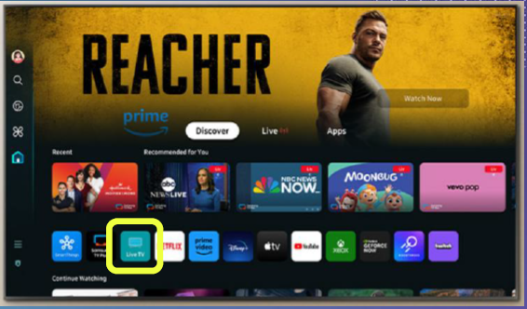

ACESSO FÁCIL E DIRETO DA TV ABERTA
Destaque para o ícone da TV Aberta na tela inicial
Botão DTV+ no controle remoto
Antena de recepção indoor como acessório obrigatório
Vedação à ocultação de ícones/canais do catálogo de app da TV aberta

Slide 19
Assimetrias Regulatórias

Slide 20
DECISÃO DO STF (26.06.2025) – RESPONSABILIDADE DAS PLATAFORMAS DIGITAIS
Inconstitucionalidade parcial do artigo 19 do Marco Civil da Internet
Plataformas agora podem ser responsabilizadas sem ordem judicial quando:
(I) notificadas extrajudicialmente sobre conteúdos ilícitos e não removerem (presunção em caso de conteúdos ilícitos impulsionados pagos ou por meio de robôs) ou
(II) em casos de circulação massiva de conteúdos graves, como terrorismo, pornografia infantil, discurso de ódio, crimes contra mulheres, atos antidemocráticos etc. (dever de cuidado e responsabilidade por falha sistêmica)

Slide 21
ECA DIGITAL | LEI 15.211 (17.09.2025)
Verificação de idade: plataformas devem confirmar a idade com métodos confiáveis.
Contas <16 anos: só com responsável legal e ferramentas de supervisão.
Publicidade: proibido direcionar anúncios e usar perfilamento infantil.
Jogos/Apps: vedadas loot boxes e compras enganosas para menores.
Conteúdo ilegal: remoção imediata e aviso às autoridades.
Transparência: relatórios semestrais sobre denúncias e moderação
Autoridade reguladora: papel da ANPD (com natureza reguladora)

Slide 22
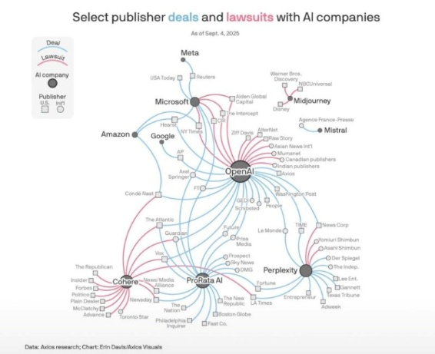
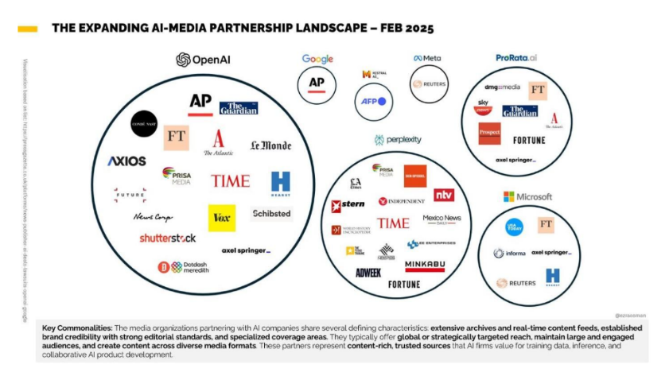
PL DE INTELIGÊNCIA ARTIFICIAL (PL 2338/23)
Remuneração a autores quando obras forem usadas para treinar IA (Exceção: uso acadêmico/científico sem fins comerciais).
Autores podem proibir uso de suas obras (opt-out).
Prevê licenciamento individual ou gestão coletiva de direitos autorais.
Cenário mundial: 16 ações judiciais e 33 acordos

Slide 23
Obrigado!

